Slide 1
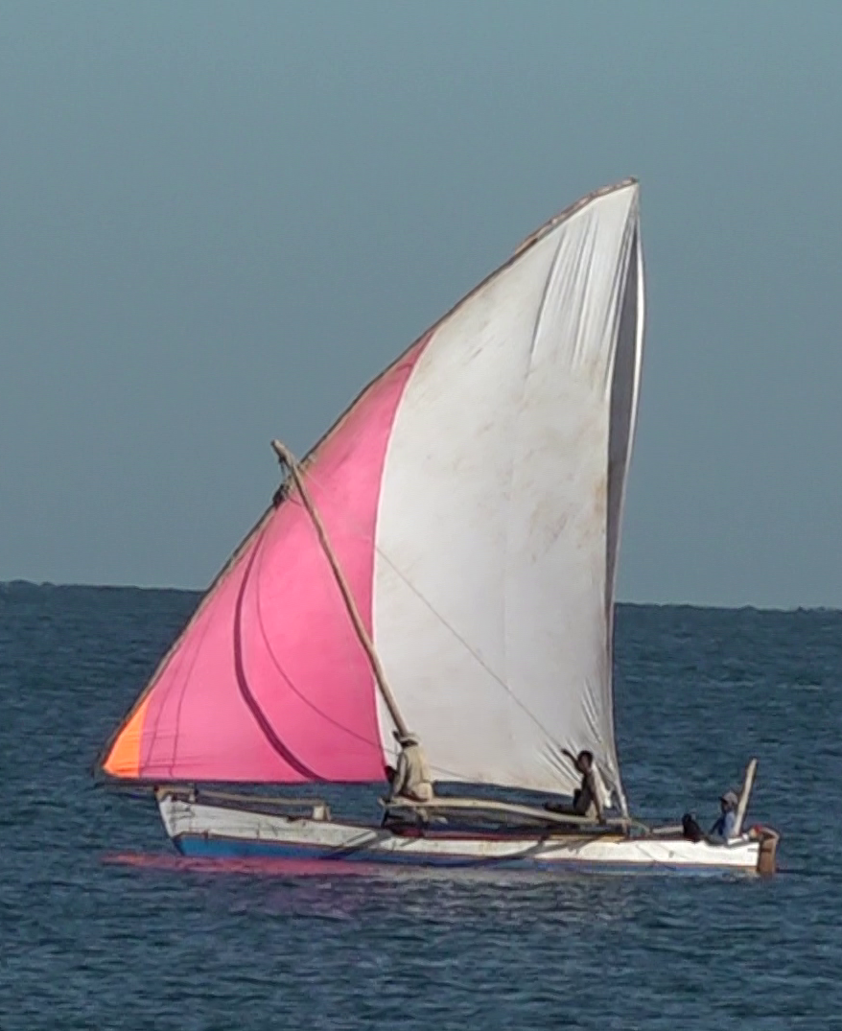


INDICATEURS DU DEVELOPPEMENT DE
L'ECONOMIE BLEUE
DE MADAGASCAR
(Pour le Secteur Pêche et Aquaculture)
Juillet 2023
« Ensemble, On ira loin ! »

Slide 2


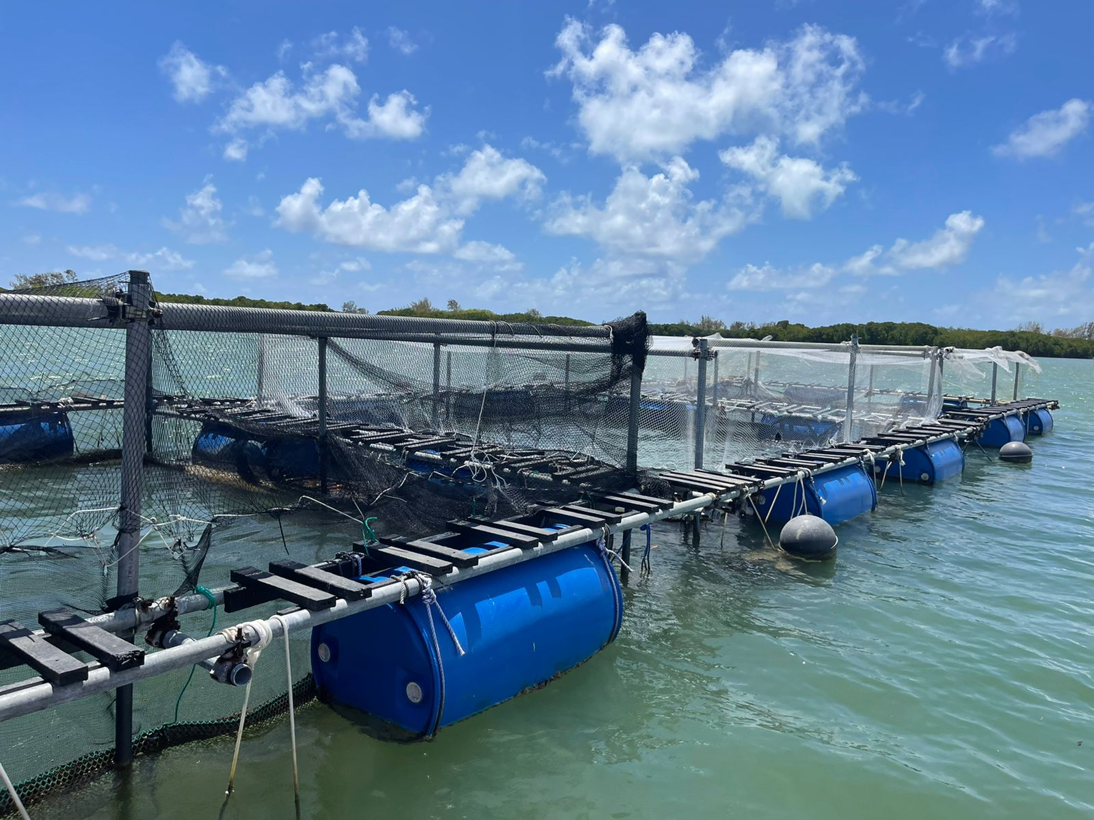
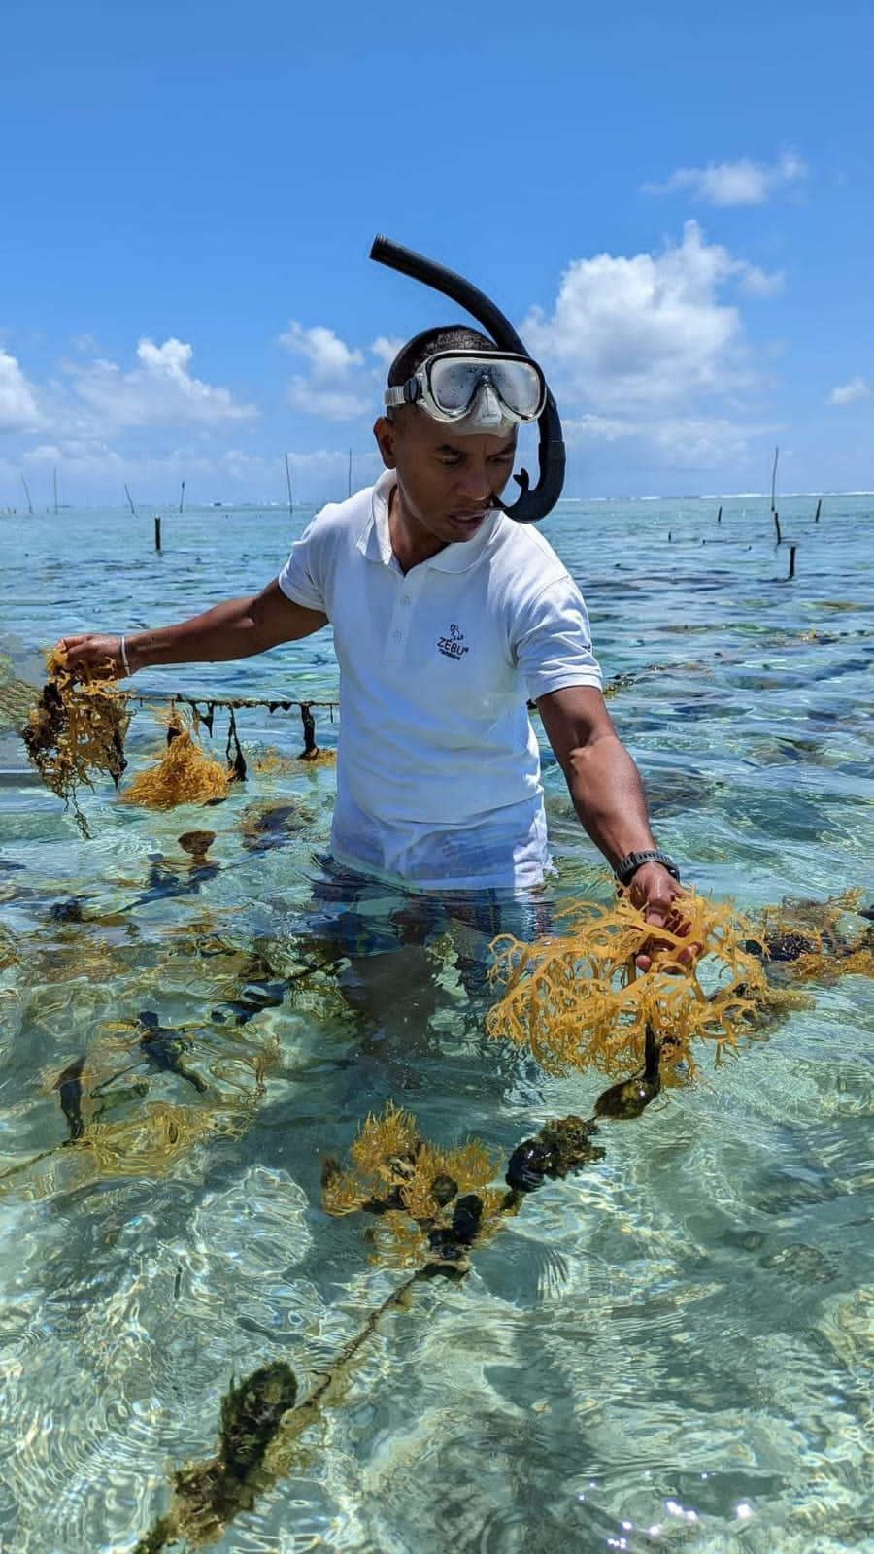
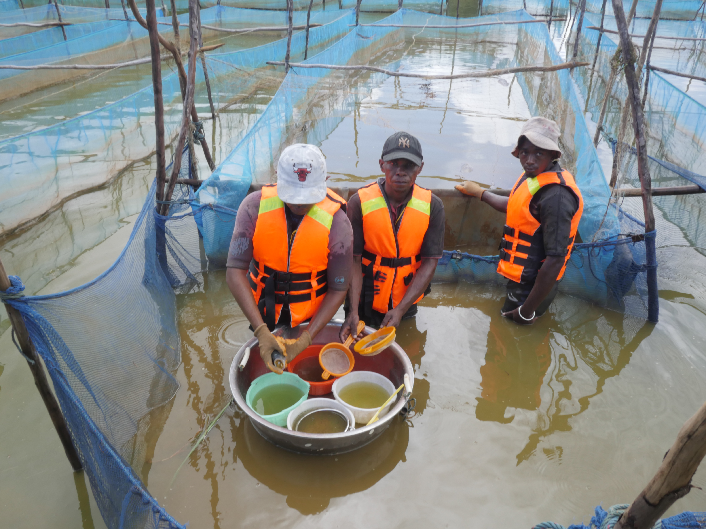
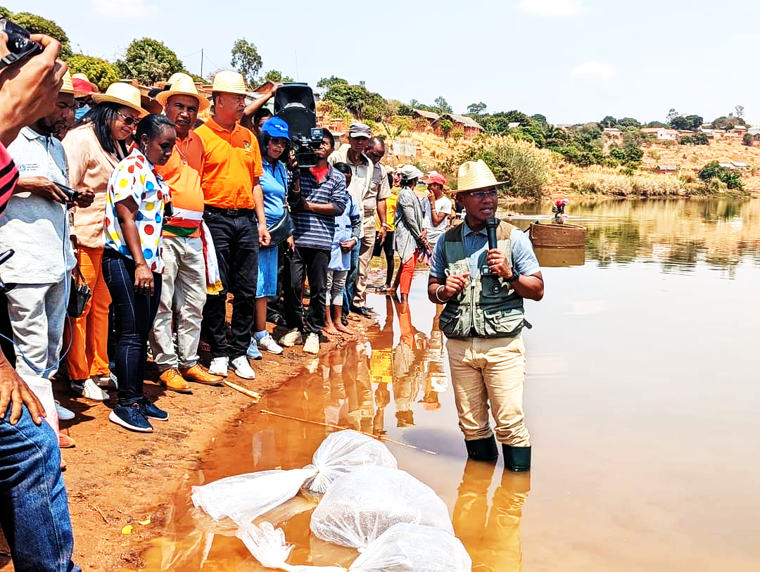
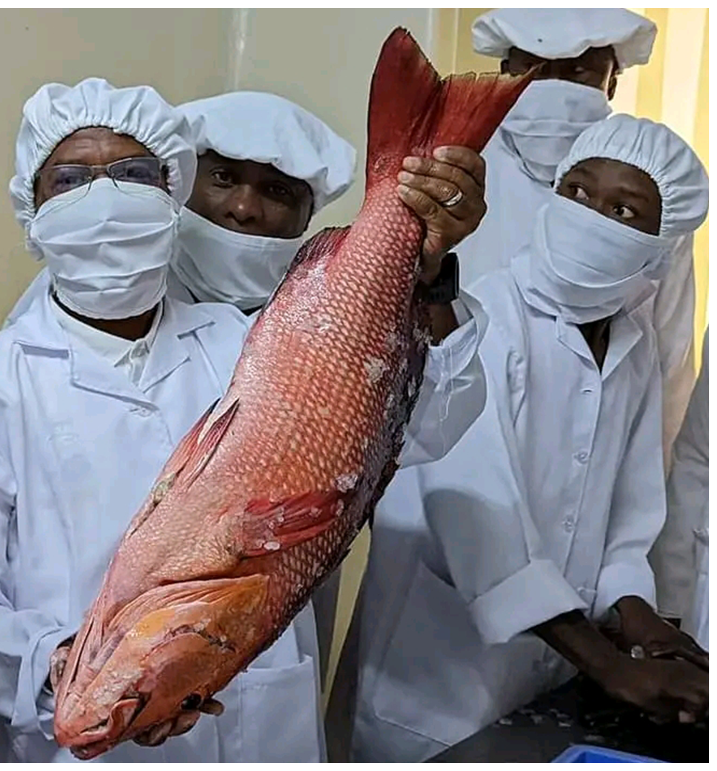
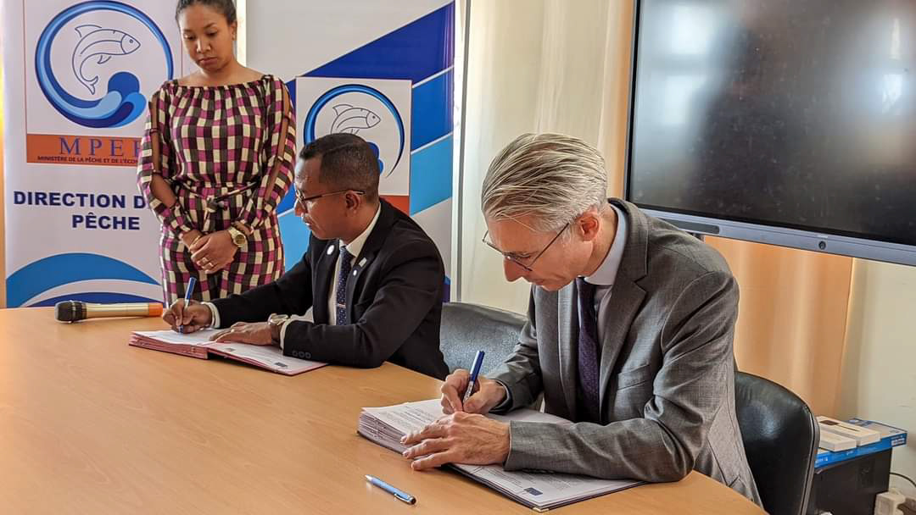
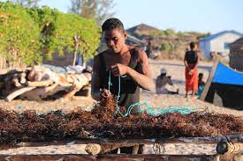
1-1
AUGMENTER LA PRODUCTION DES RESSOURCES HALIEUTIQUES ET AQUACOLES
Volume de production issue de la pêche continentale
Volume de production issue de la pêche maritime
Volume de production issue de l'aquaculture marine
Volume de production issue de l'aquaculture en eau douce
Superficie exploitée en aquaculture marine
Superficie exploitée en aquaculture en eau douce
I- INDICATEURS DE CONTRIBUTION DE LA PÊCHE ET DE L'ÉCONOMIE BLEUE À LA CROISSANCE ÉCONOMIQUE NATIONALE
1-2
MESURER LA CONTRIBUTION ÉCONOMIQUE DU SECTEUR PÊCHE À L'ÉCHELLE NATIONALE
Valeur totale des exportations des PPA
Nombre d'emplois créés
Valeur ajoutée créée par le secteur pêche et aquaculture (% PIB)
Recettes non fiscales (licences, permis de collecte, accords de pêche)

Slide 3
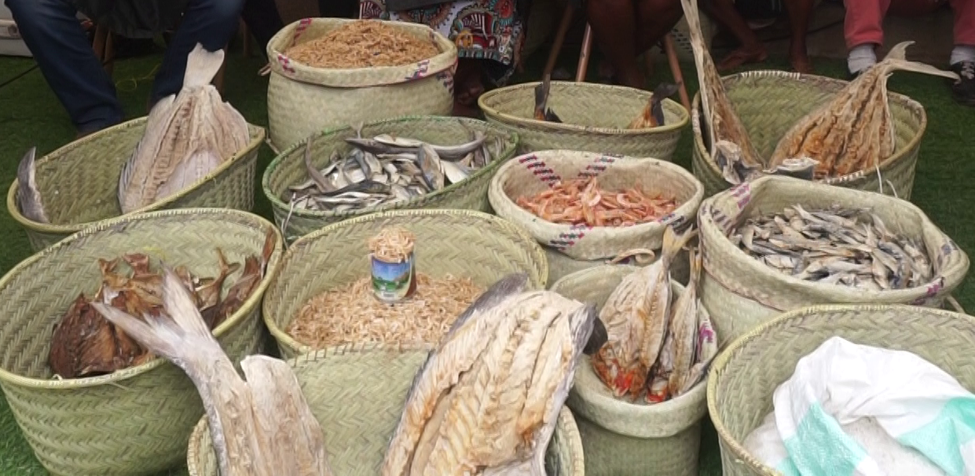
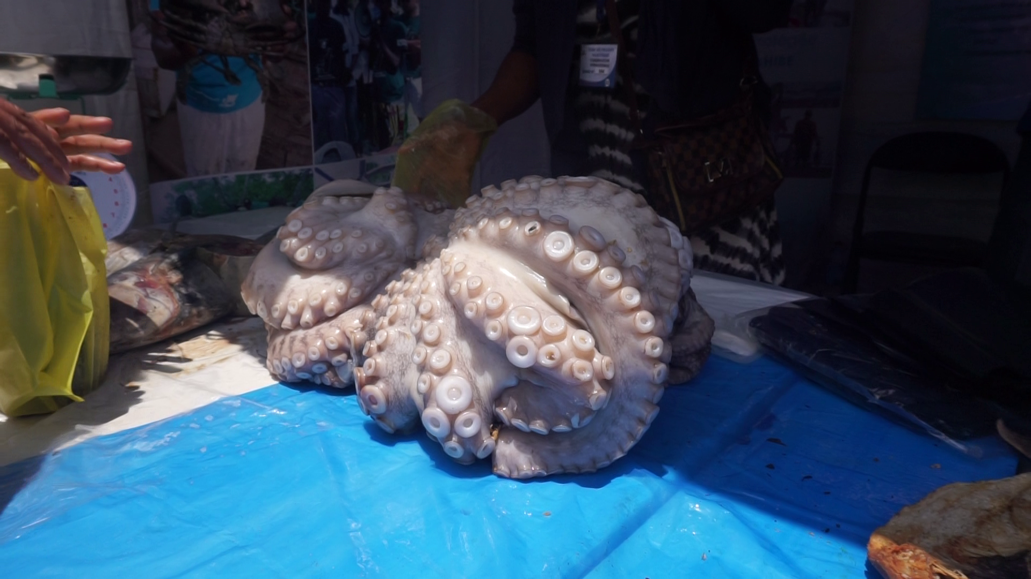
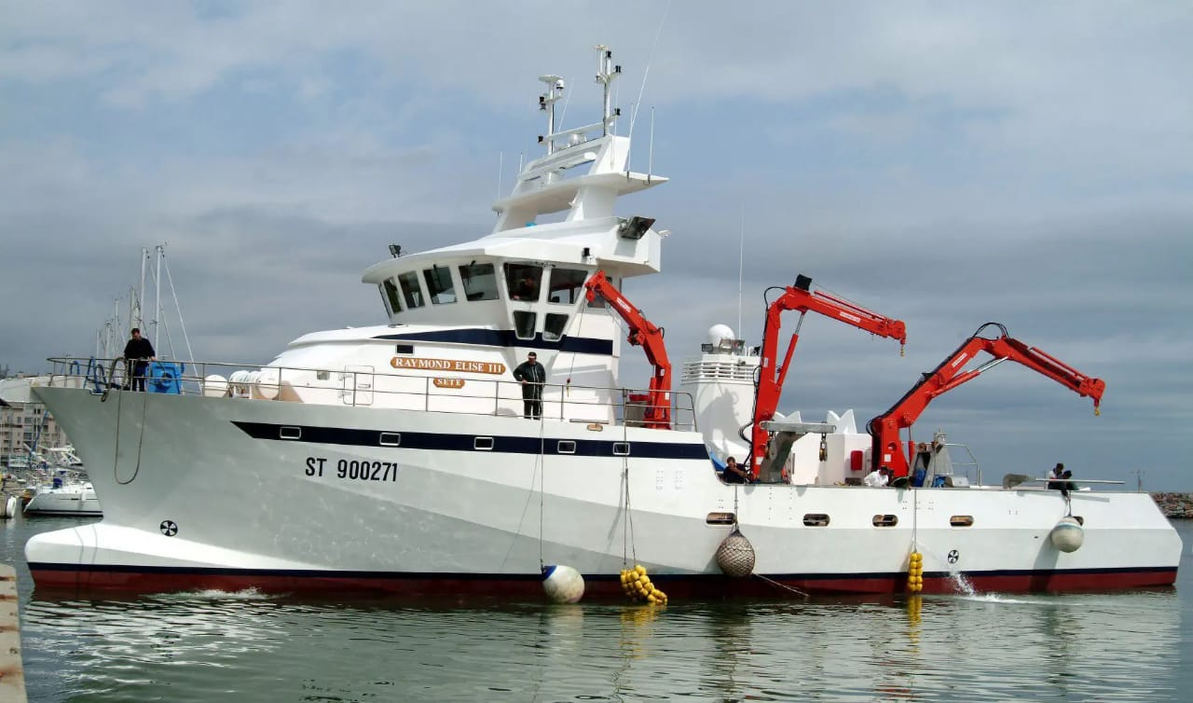
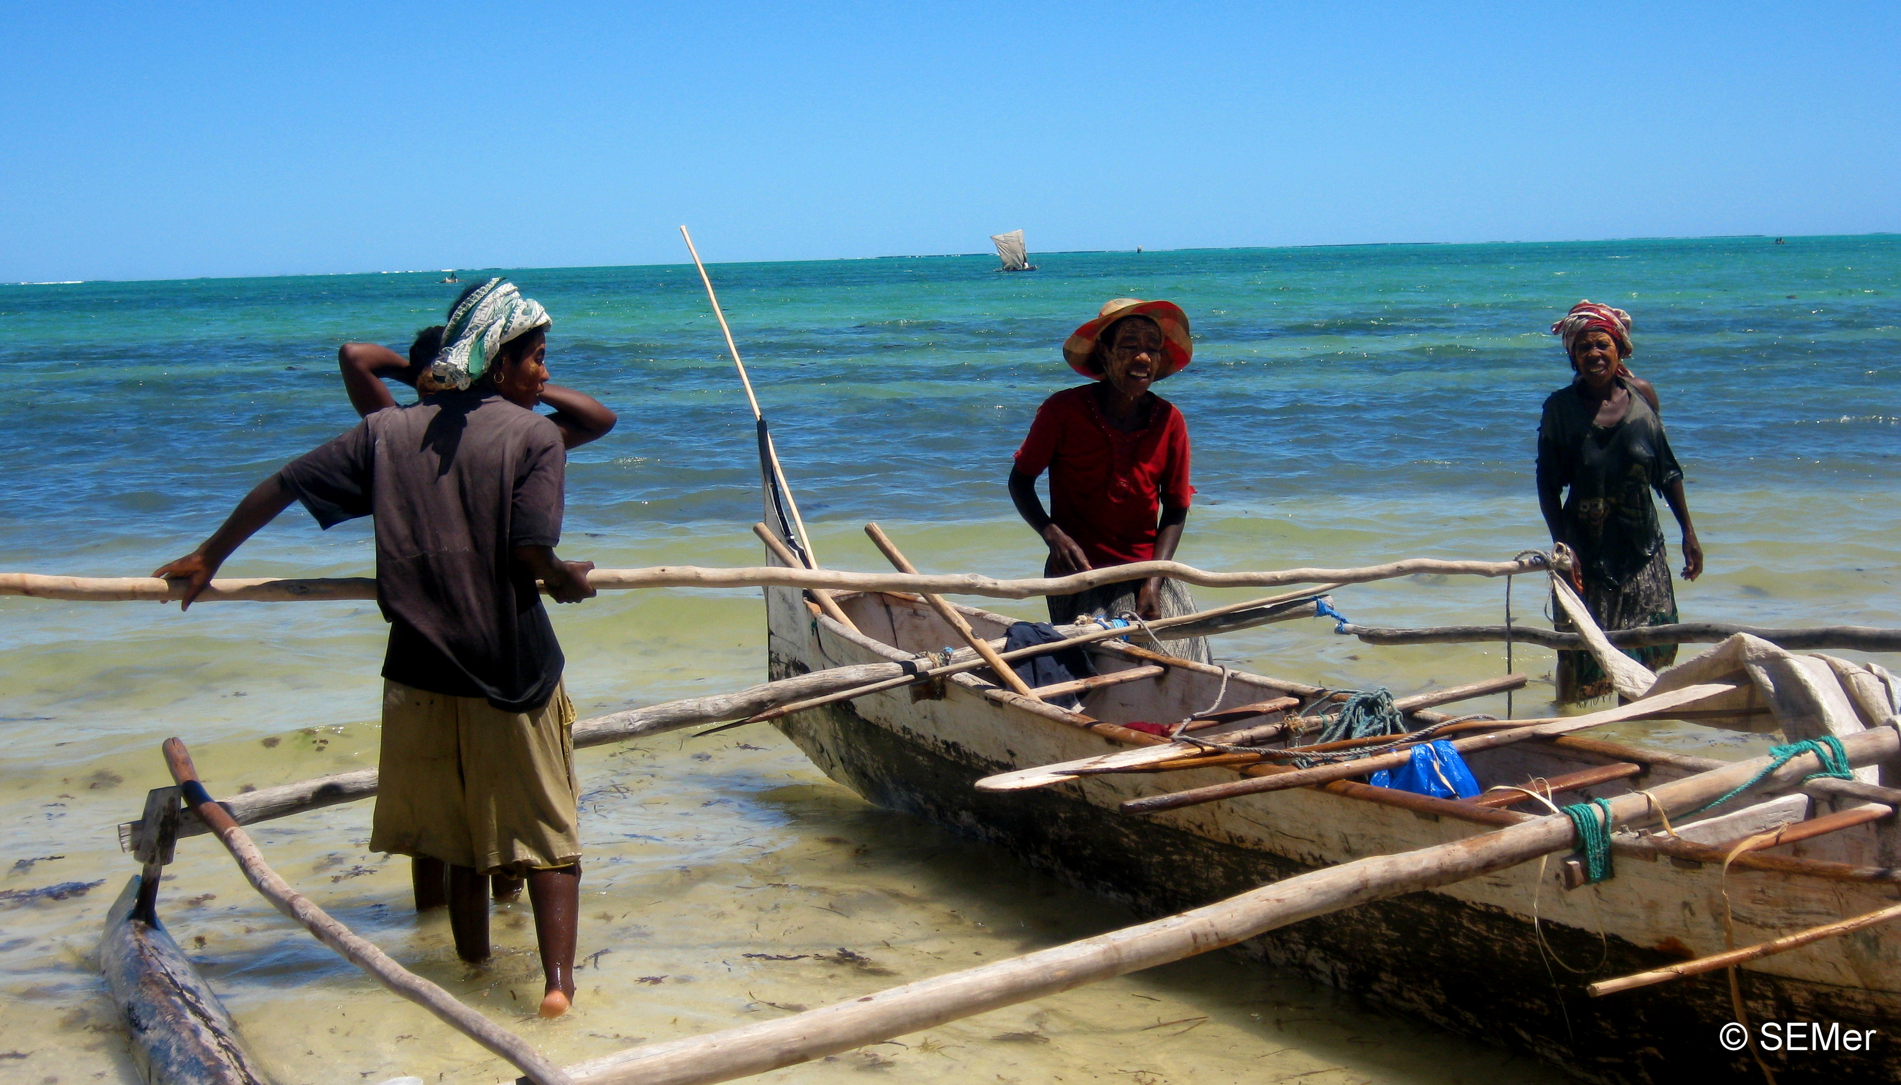
1-3
AMÉLIORER LA CONSOMMATION DES PRODUITS HALIEUTIQUES
Consommation moyenne des produits halieutiques par habitant (kg/hab/an)
I- INDICATEURS DE CONTRIBUTION DE LA PÊCHE ET DE L'ÉCONOMIE BLEUE À LA CROISSANCE ÉCONOMIQUE NATIONALE
1-4
MESURER LA CONTRIBUTION ÉCONOMIQUE NATIONALE DE L'ECONOMIE BLEUE
Contribution au PIB (%)
Nombre d'emplois créés

Slide 4

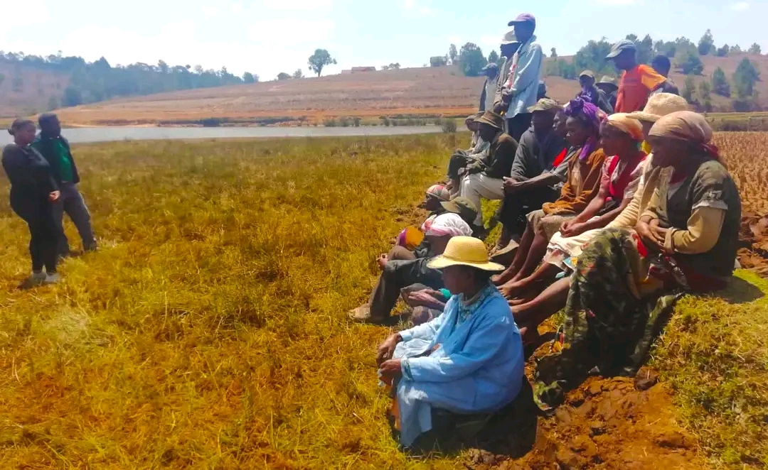
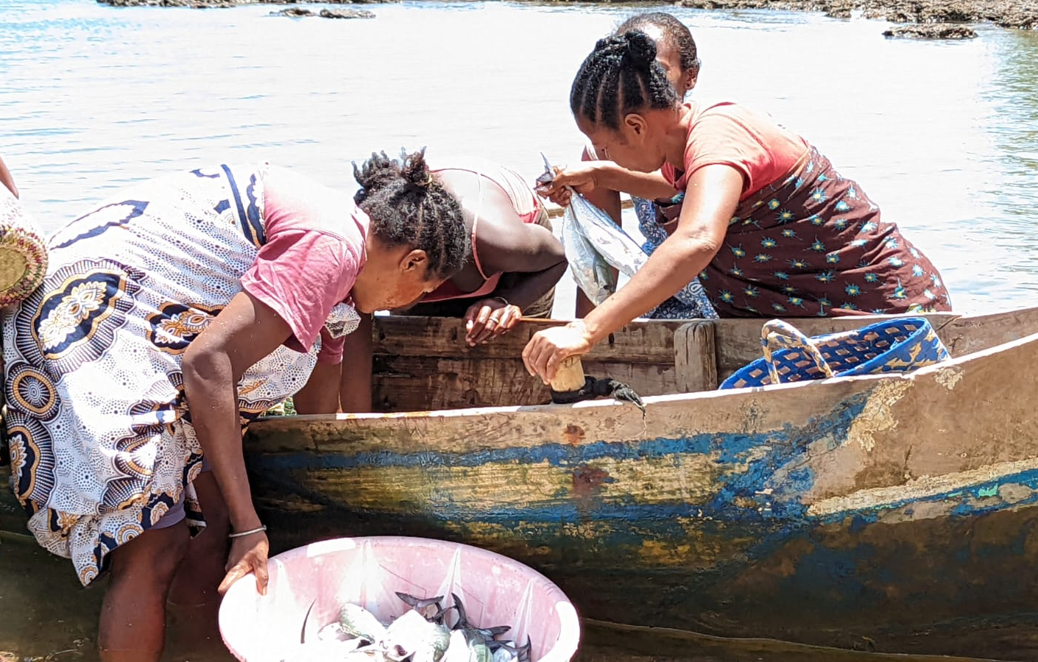
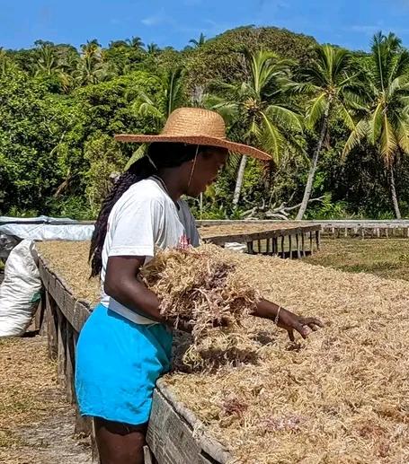
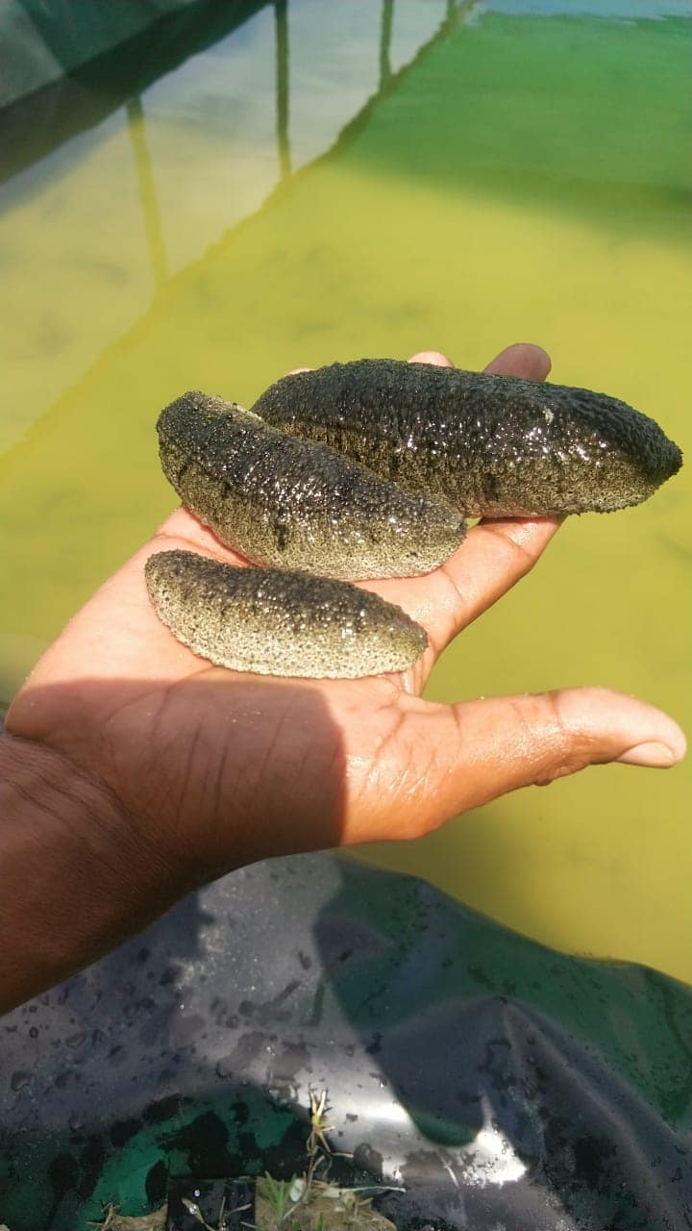
2.1
ACCROITRE LE NIVEAU DE VIE DES PÊCHEURS ET AQUACULTEURS
Revenu moyen journalier par pêcheur
Revenu moyen par cycle par pisciculteur
Revenu moyen par cycle par algoculteur
Revenu moyen par fermier opérant dans l’holothuriculture
II- INDICATEURS DE CONTRIBUTION À L'AMÉLIORATION DU NIVEAU DE VIE DES PÊCHEURS ET AQUACULTEURS

Slide 5

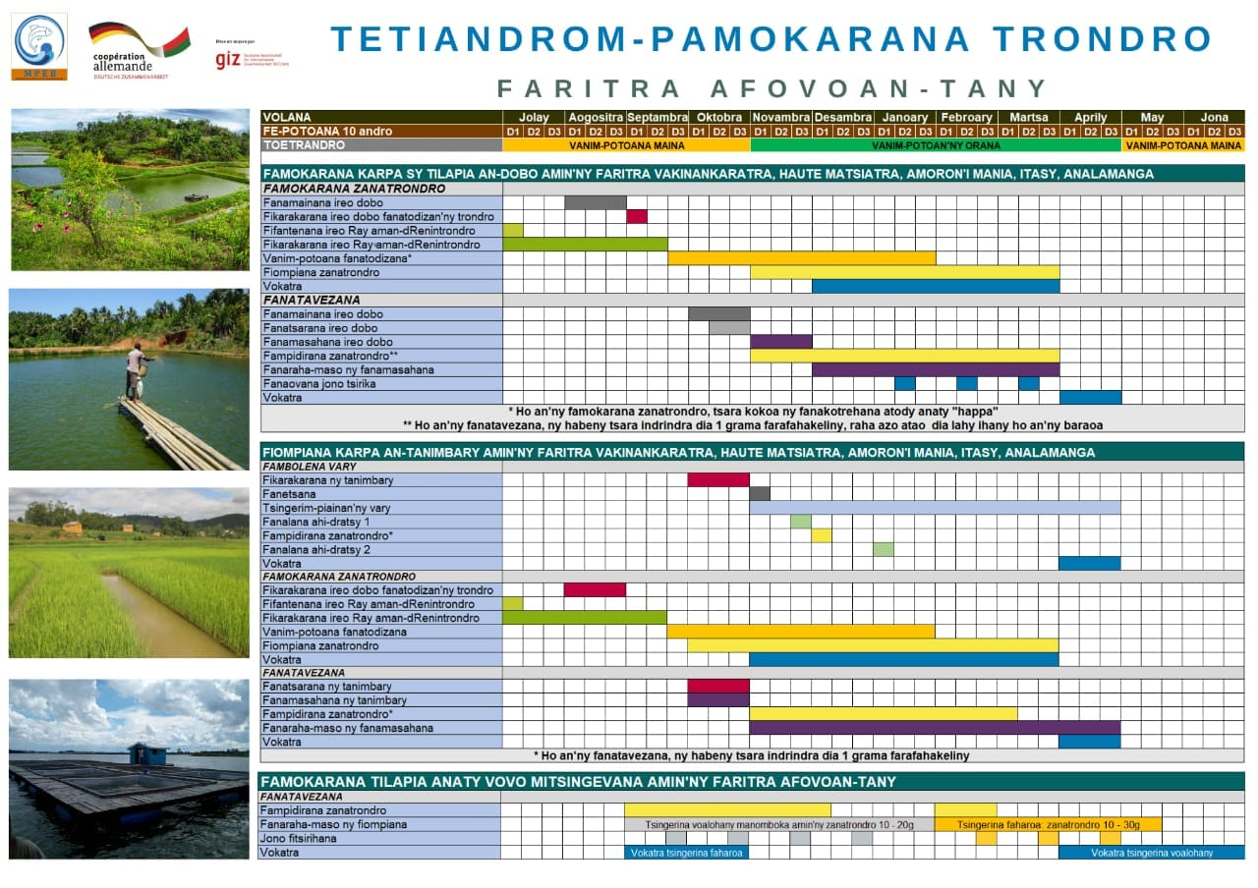
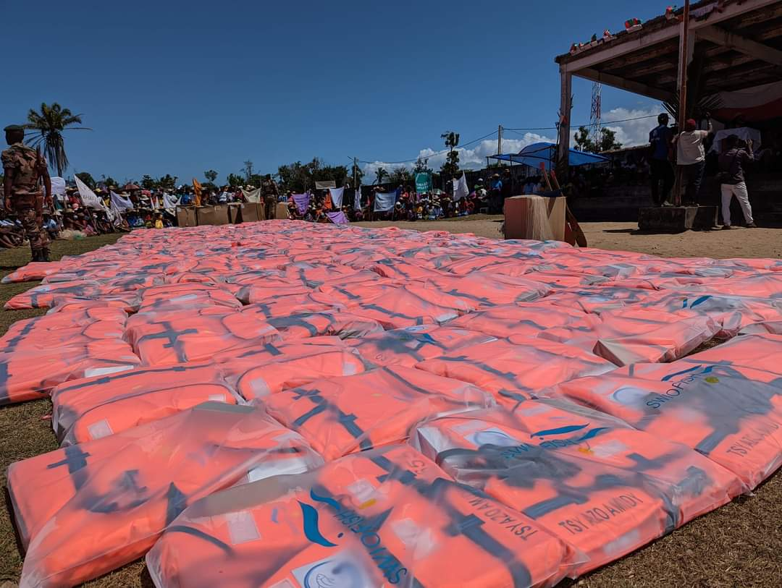

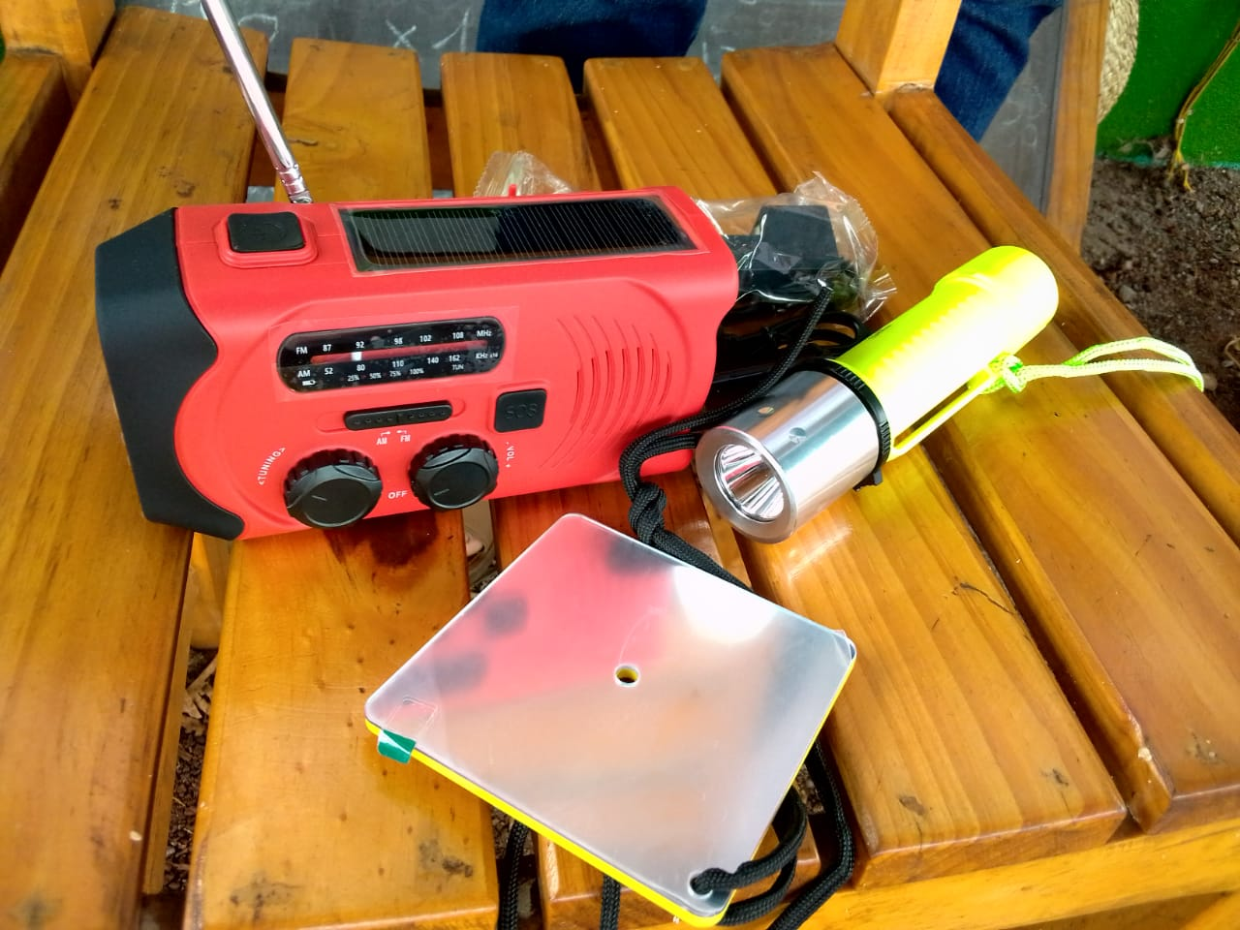
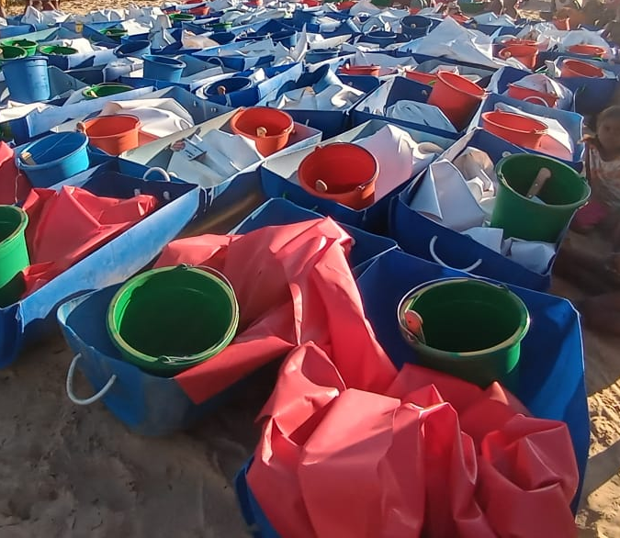
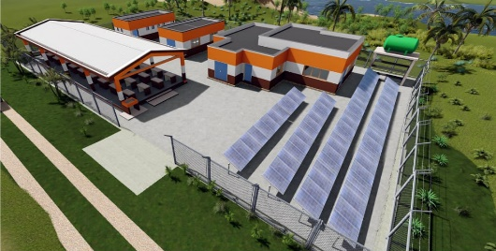
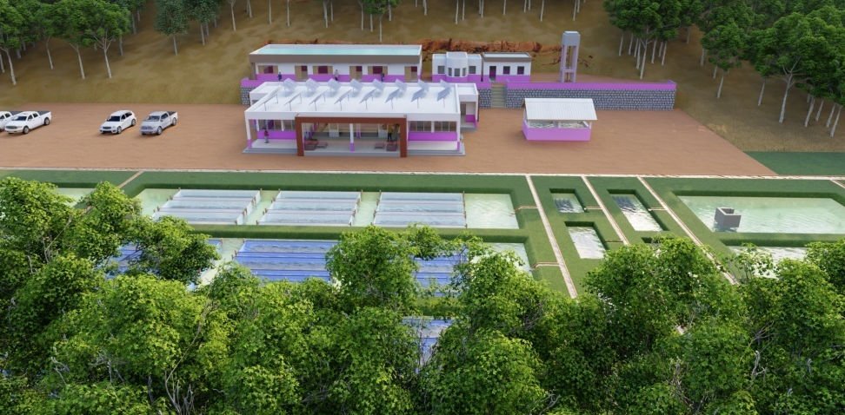
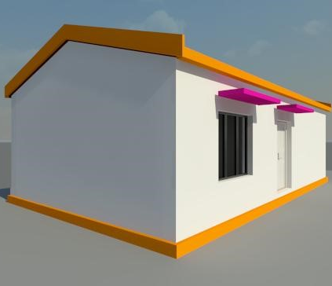
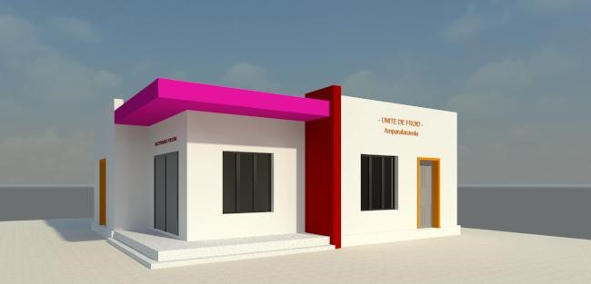
3.1
MODERNISER LE SECTEUR PÊCHE ET AQUACULTURE
Nombre de kits de professionnalisation des acteurs distribués (kit de sécurité en mer, valorisation,….)
Nombre de pêcheurs et aquaculteurs formés
Nombre de matériels et équipements de pêche et aquaculture distribués
Nombre de complexes de pêche mis en place
Nombre d'unités de transformation de produits halieutiques construites
Nombre d'unités de froid mises en place
Nombre d'hangars de marché de produits halieutiques construits
Nombre de ZEPs mises en place
Nombre de pisciculteurs utilisant le calendrier piscicole
III. INDICATEURS DE CONTRIBUTION À L'ÉMERGENCE DU SECTEUR PÊCHE ET AQUACULTURE: INVESTISSEMENTS ET INNOVATIONS

Slide 6
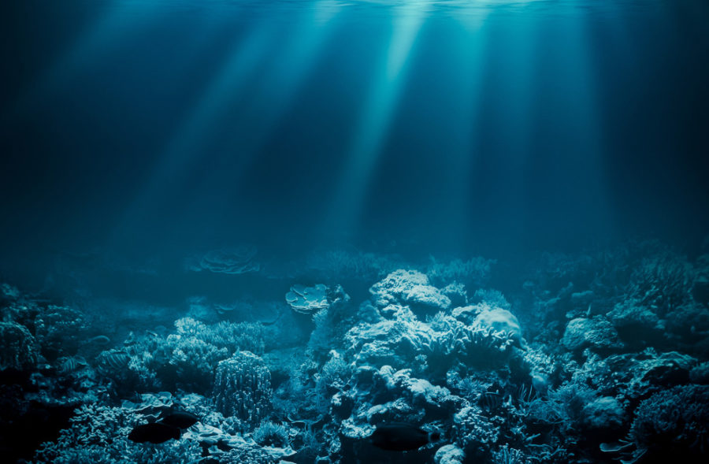

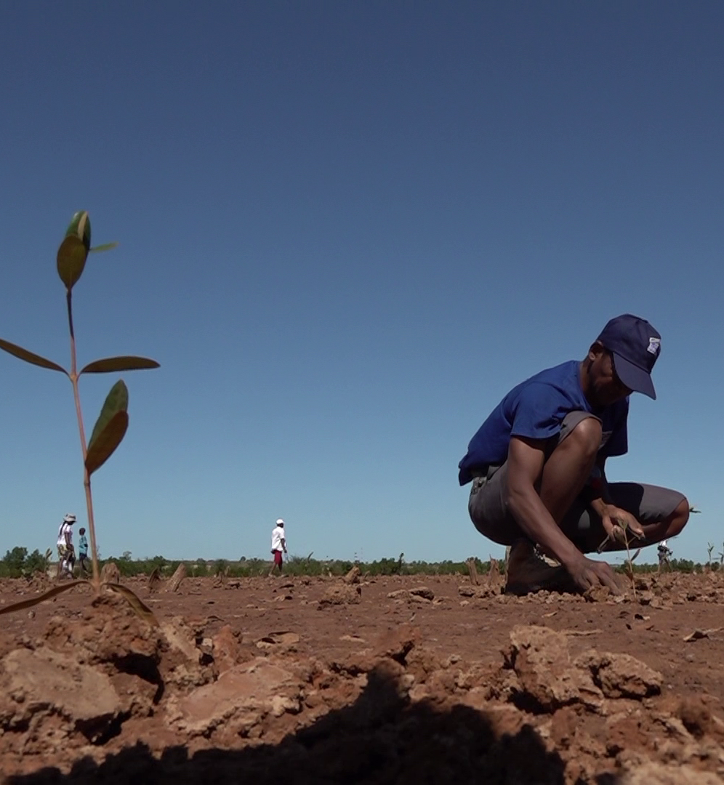
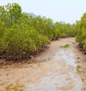
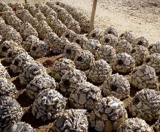
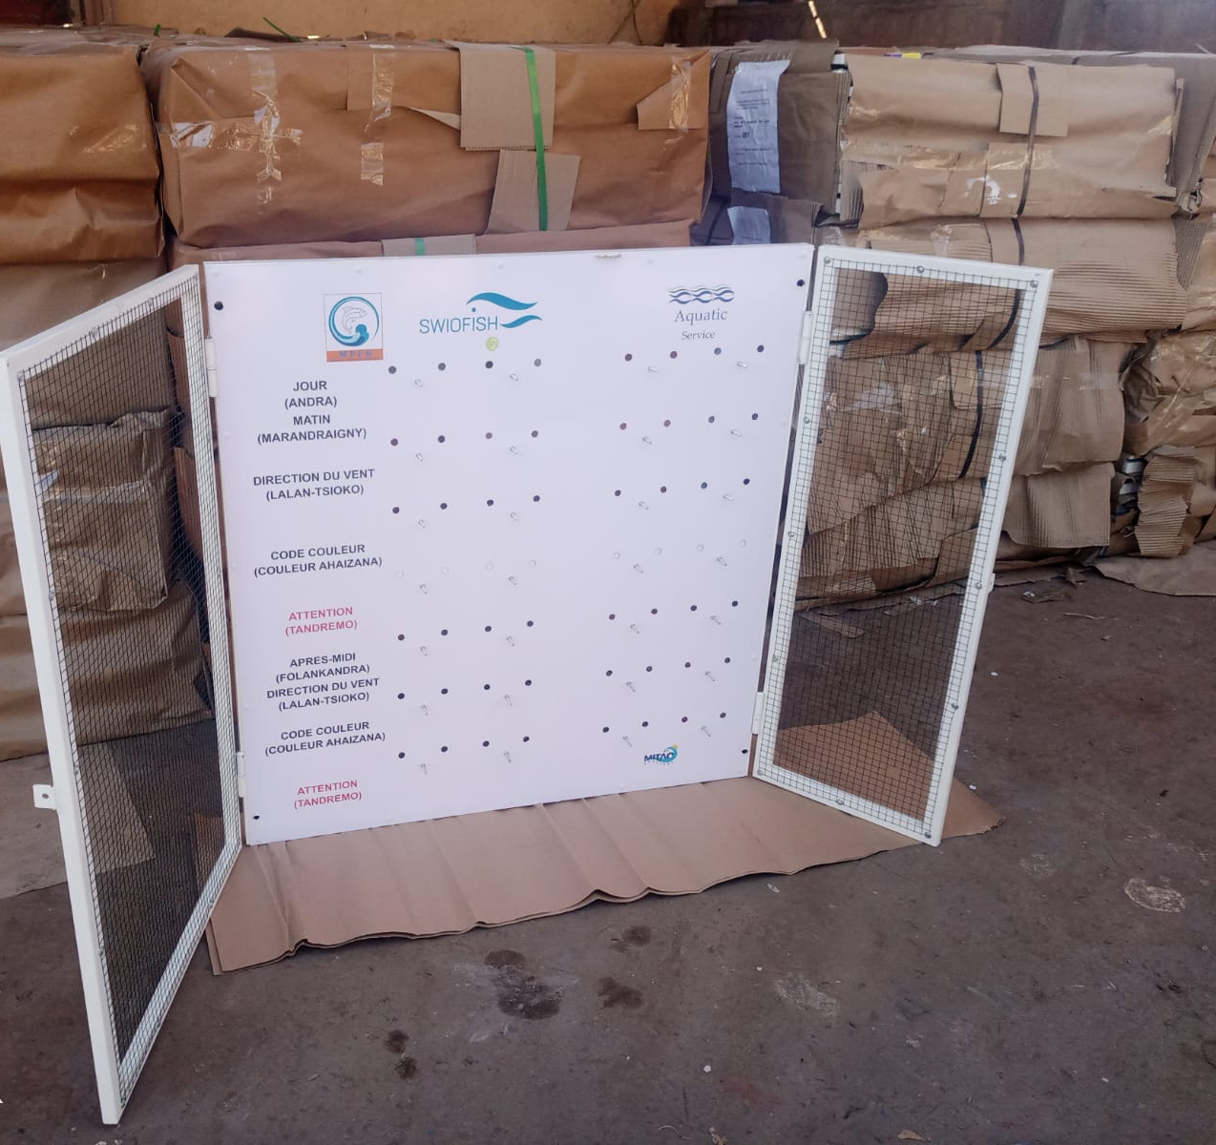
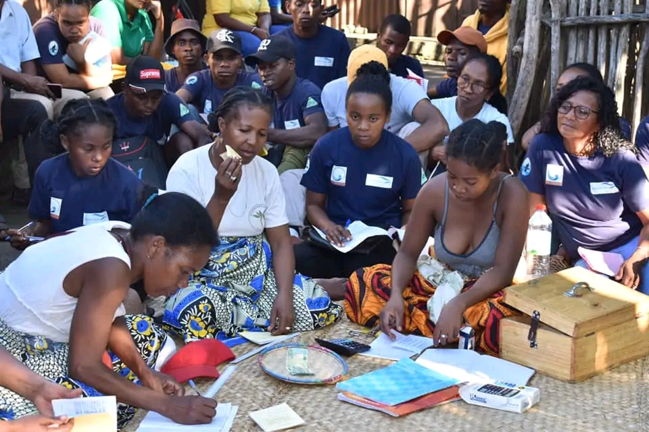
4.1
CONTRIBUER À L’AMÉLIORATION DE LA RÉSILIENCE FACE AU CHANGEMENT CLIMATIQUE
Superficie de mangrove reboisée (ha)
Surface de recouvrement des habitats artificiels (ha)
Surface des bassins versants restaurés (ha)
Nombre des panneaux agrométéorologiques installés
Nombre des groupes VOAMAMI ou groupements d’épargne communautaire mis en place
IV. INDICATEURS DE CONTRIBUTION À LA PRÉSERVATION DE L'ENVIRONNEMENT

Slide 7

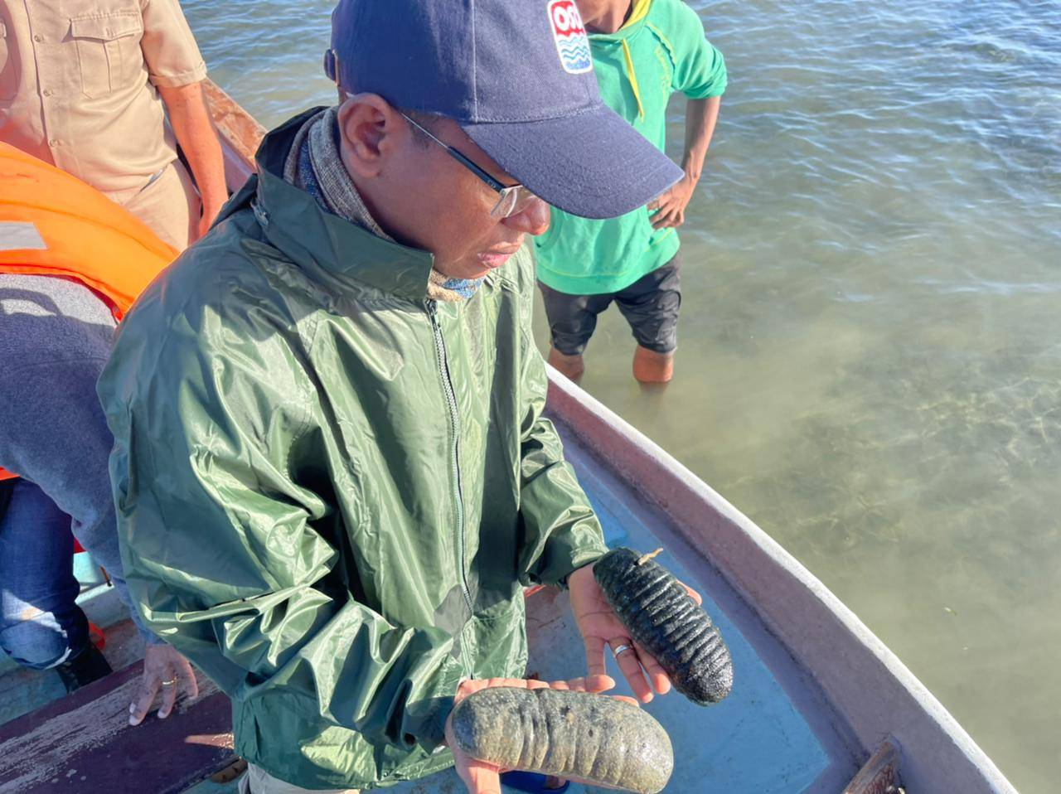
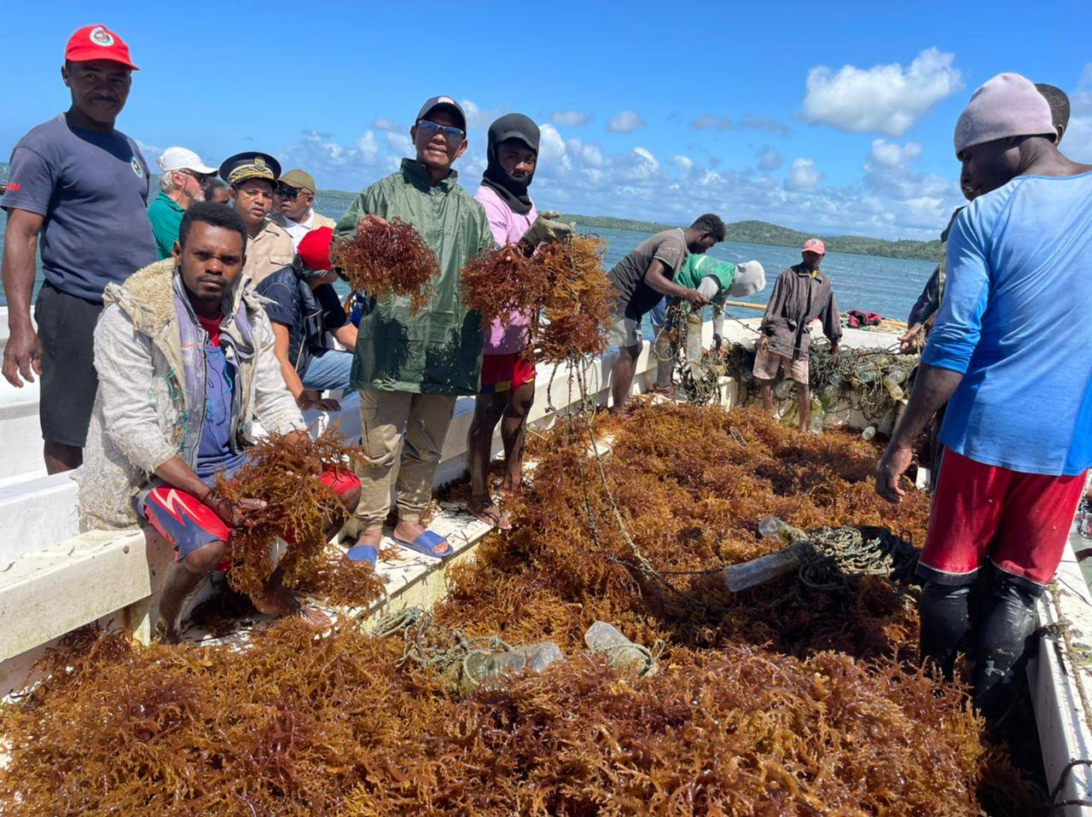
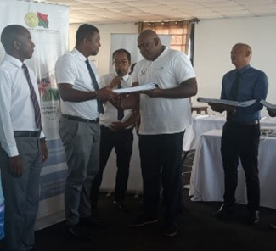
5.1
ELABORER ET METTRE EN ŒUVRE DES STRATÉGIES, DES SCHÉMAS ET PLANS D'AMÉNAGEMENTS
Nombre de nouveaux Plans d'Aménagement des Pêcheries (maritime et continental) élaborés et mis en œuvre
Nombre de documents stratégiques relatif à la pêche et à l'aquaculture élaborés
Nombre de cartographies élaborées par filière (Holothuriculture, crabiculture, algoculture, pisciculture en eau continentale)
Nombre de documents cadres relatif à l'Economie Bleue élaborés
Nombre de conventions TGRH conclues et signées entre le MPEB et ses partenaires
Nombre de textes édictés
Nombre des PSM (Planification Spatiale Marine) mises en place
V. INDICATEURS STRATÉGIQUES

Slide 8


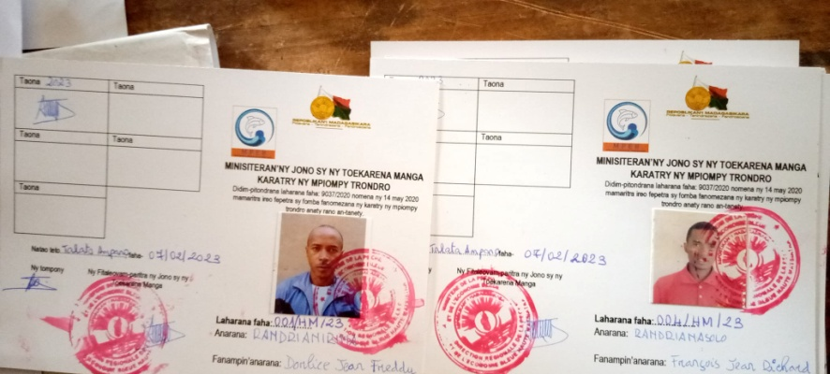
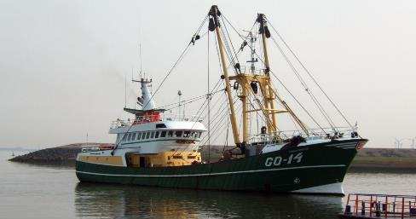
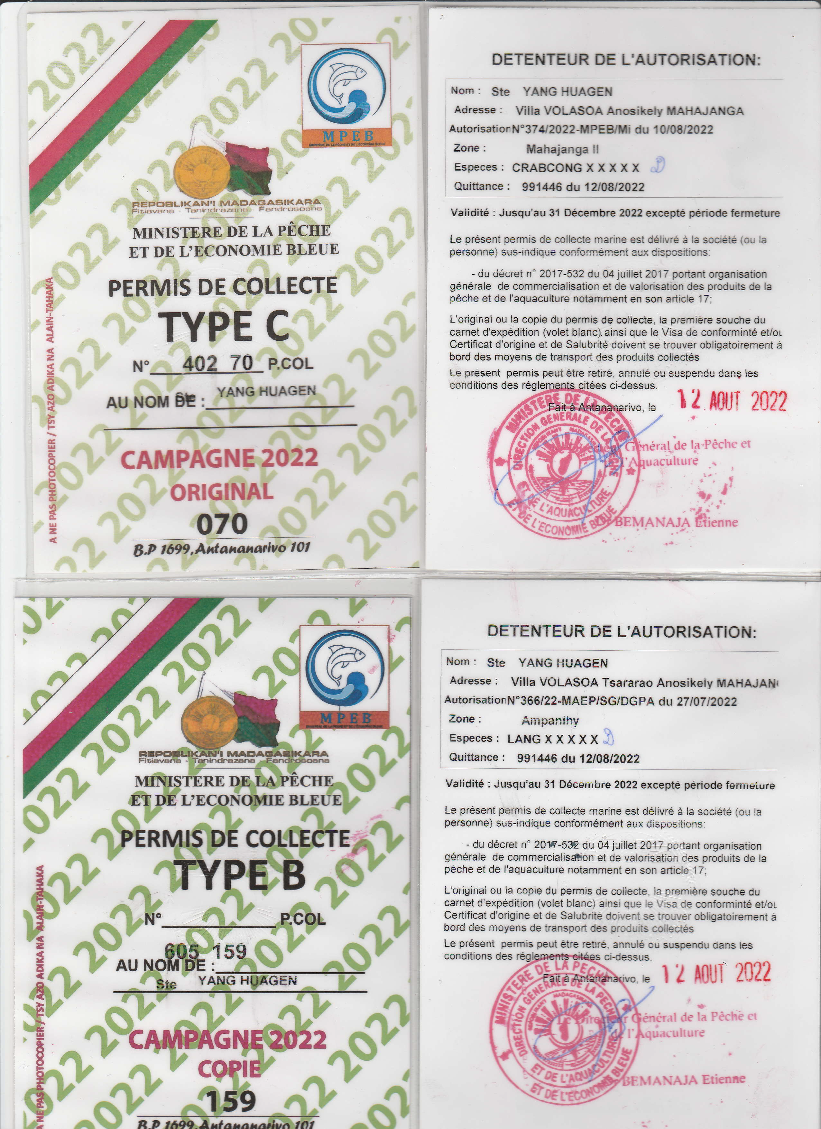
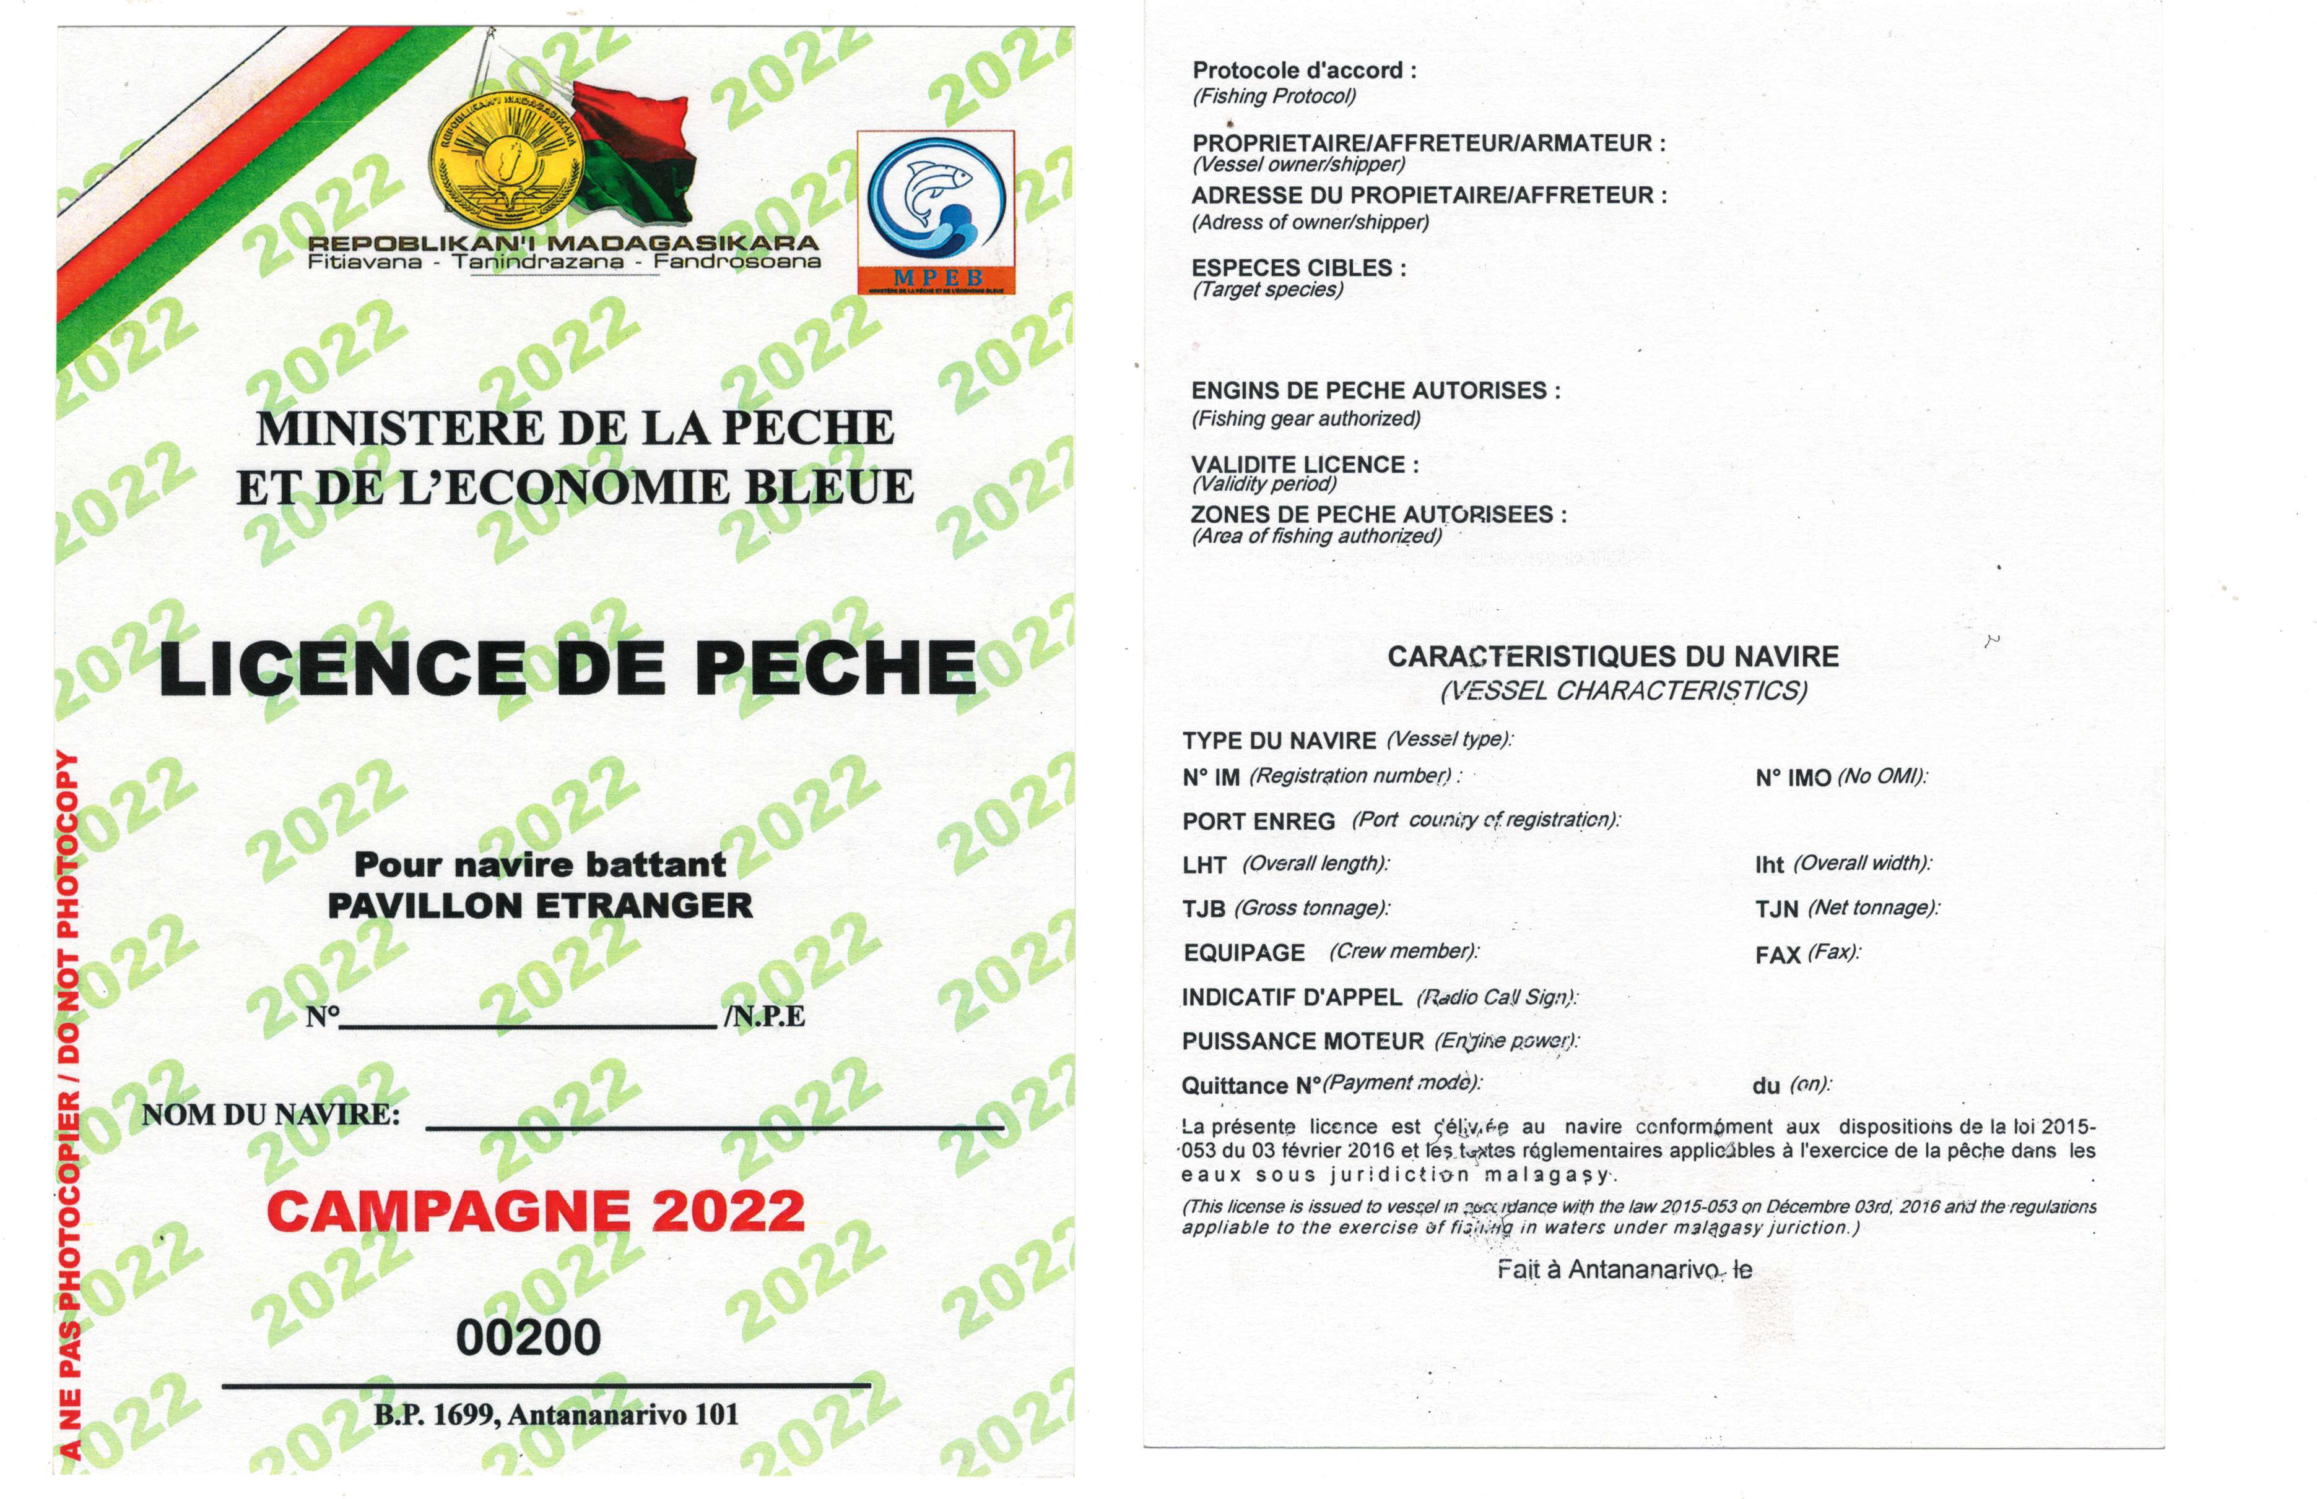
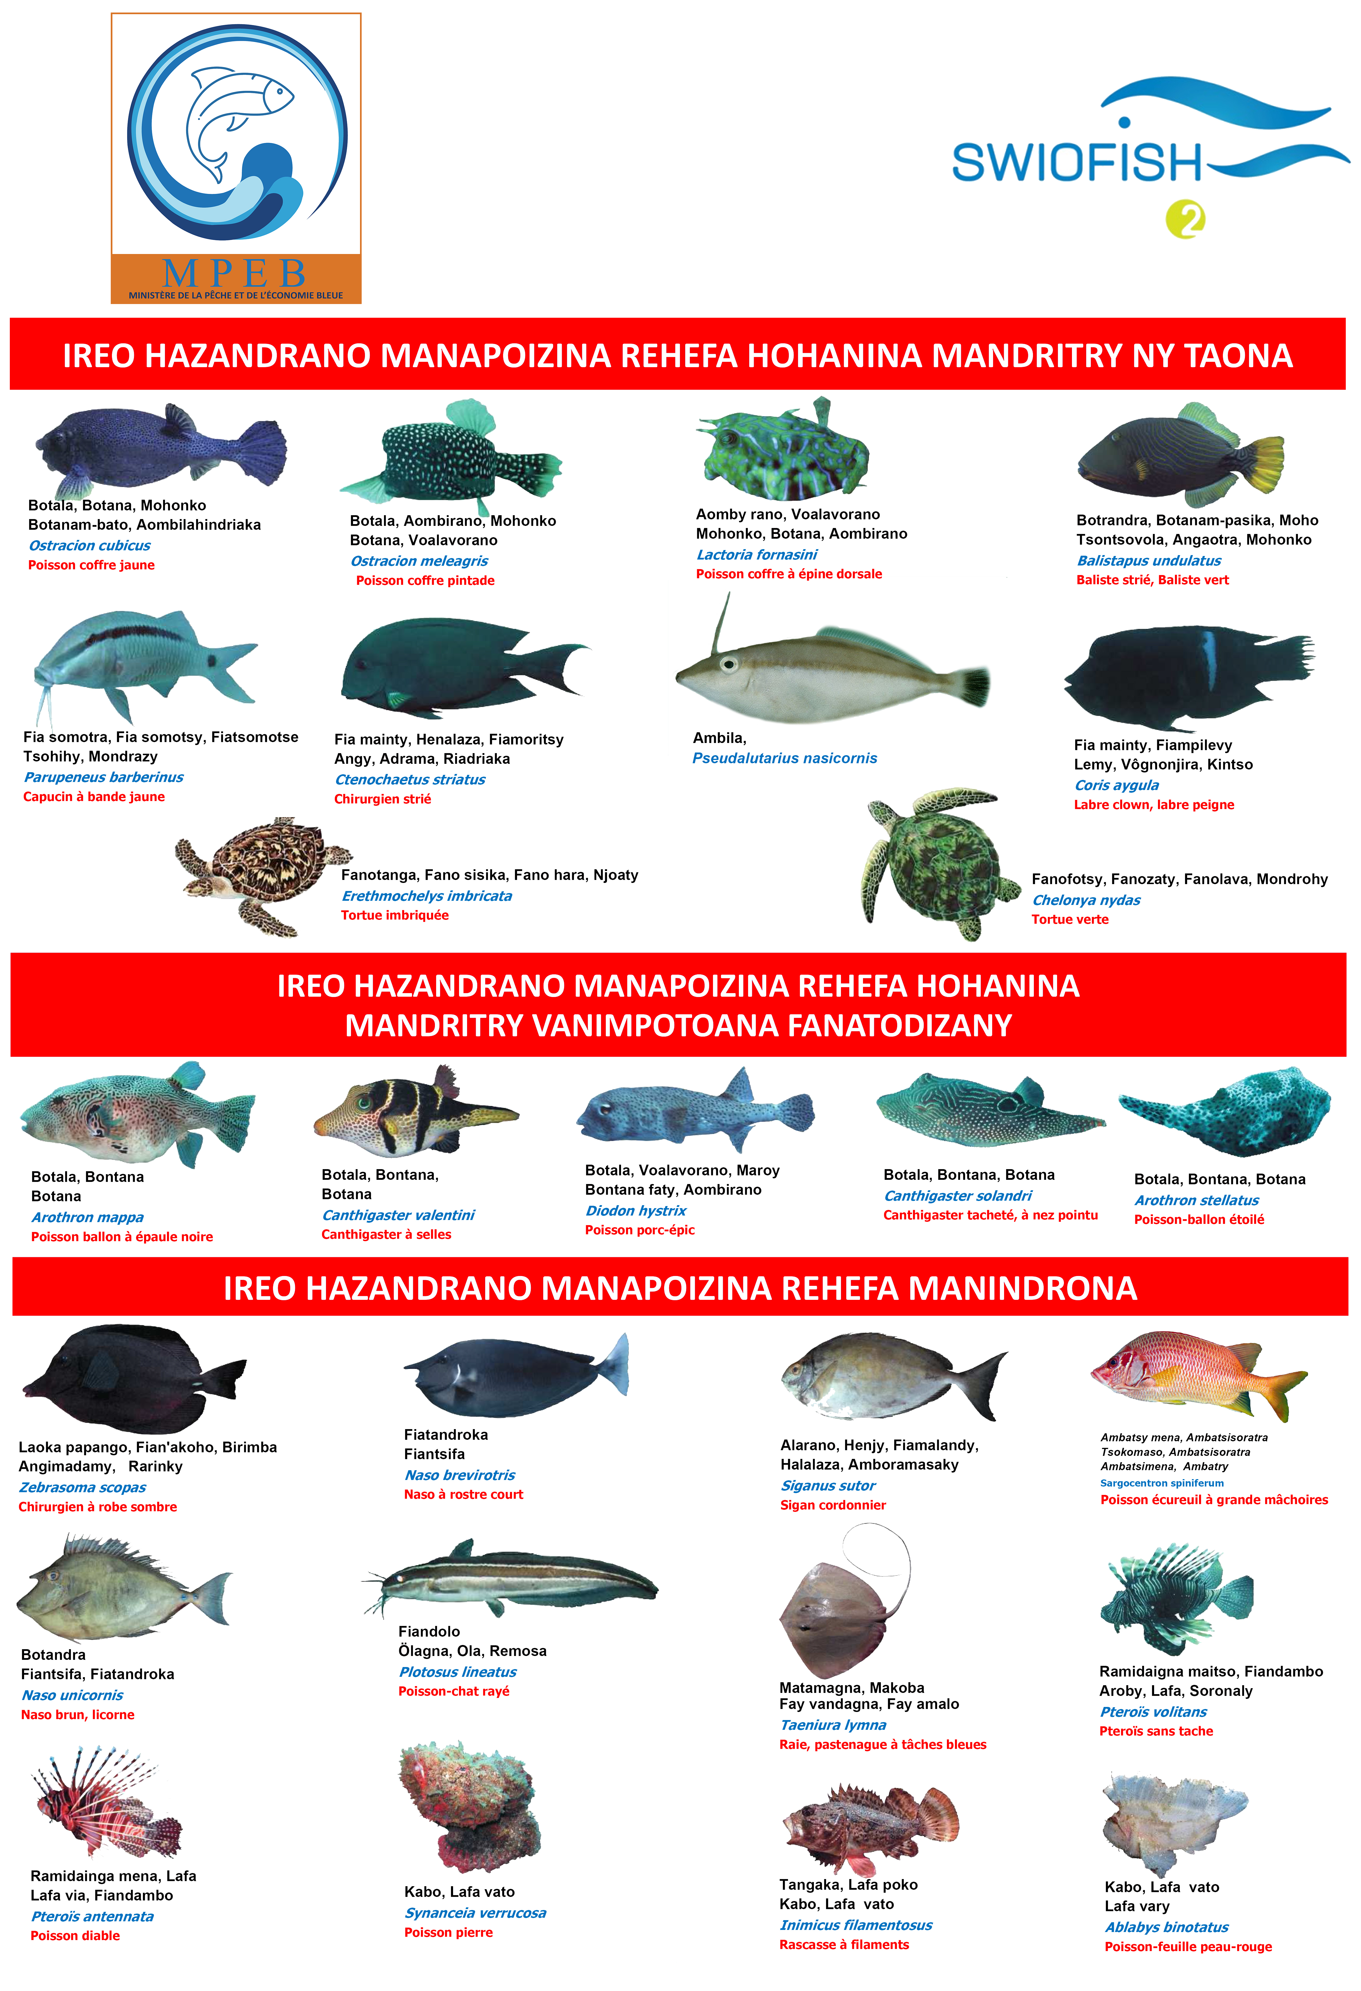

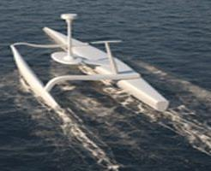
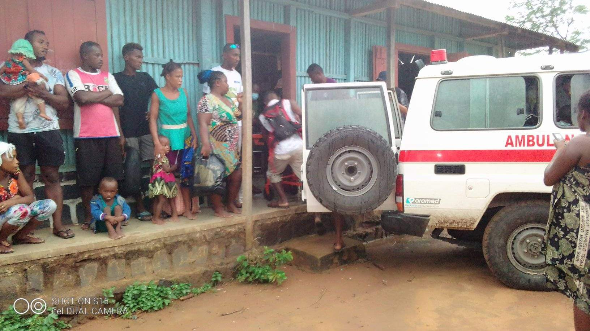
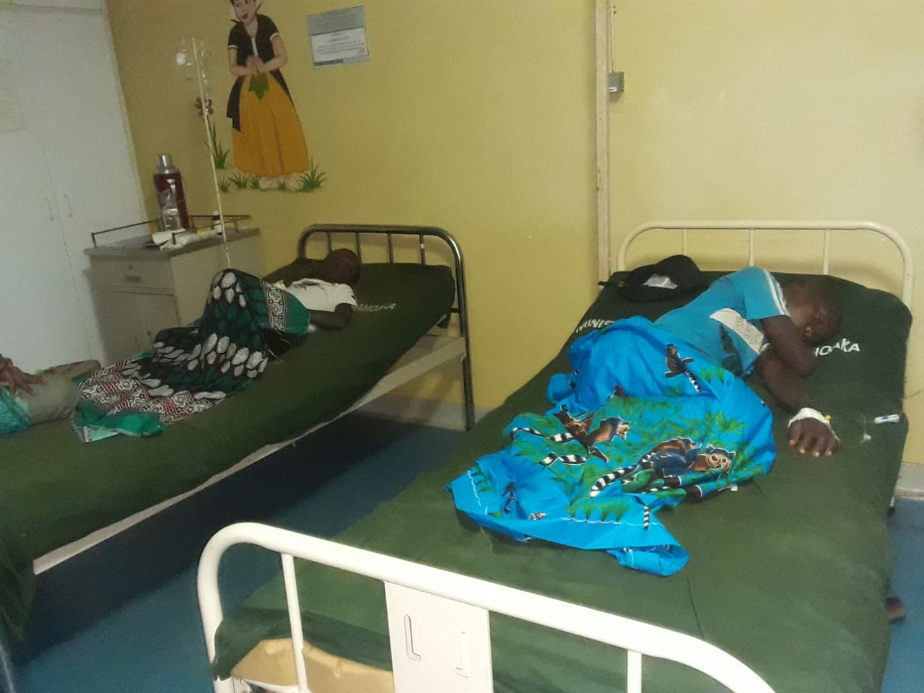
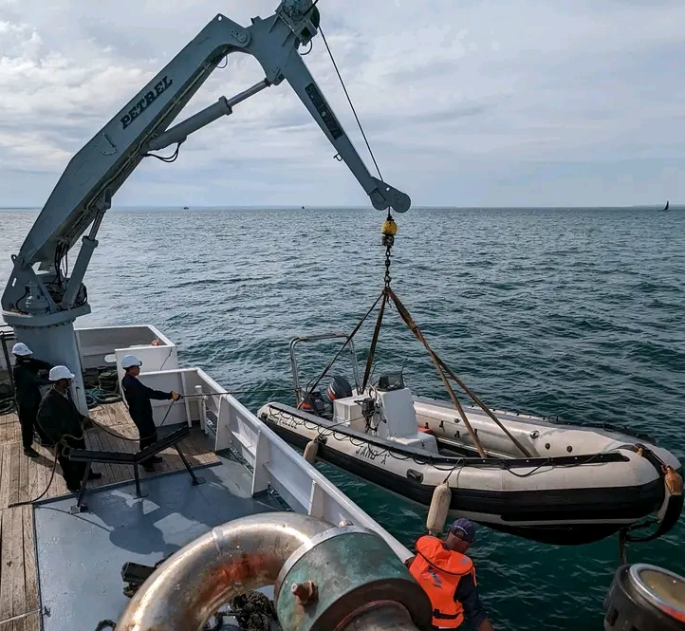
6-1
AMÉLIORER LES SYSTÈMES D'ACCÈS AUX RESSOURCES
Nombre de licences délivrées
Nombre de permis de collectes délivrés
Nombre d’autorisations pour la pêche continentale délivrées
Nombre des cartes mareyeurs délivrées
Nombre des cartes pisciculteurs distribuées
VI. INDICATEURS
TRANSVERSAUX
6-2
6-3
VEILLER À LA SANTÉ PUBLIQUE ET À LA SURVEILLANCE SANITAIRE
AMÉLIORER LA SURVEILLANCE DES PÊCHES
Nombre de vedettes acquises
Nombre de drones acquis
Nombre d'inspections et contrôles effectués
Taux de couverture d'observation
Nombre des sites et antennes mis en place
Taux de suivi des navires industriels par le VMS et l’AIS
Taux d'analyses officielles des PPA, eau, animaux effectués dans le cadre des plans de surveillance/épidemio-surveillance
Nombre des posters sur l’ICAM édités
Nombre de cas d'ICAM signalés

Slide 9
MAHAVELO !

